Slide 1
冷凍空調自動控制
- 控制系統範例
李達生

Slide 2
Focusing here…
概論
  自動控制理論發展
  自控系統設計實例
  Laplace Transform
自動控制理論
  系統穩定度分析
  系統性能分析
  PID Controller
冷凍空調自動控制
  控制系統範例
  控制元件作動原理
  控制系統除錯
自動控制實務
  節能系統控制
  訊號擷取系統
  訊號雜訊處理
  快速溫控系統

Slide 3
Programmable Logic Control (PLC)
工業控制經常使用Relay, Switch以及Sensor進行電氣控制
由連接導線將這些元件集合,進行程序控制,將使系統龐大複雜
1969年, 由美商 DEC 使用微控制器與整合電器元件模組化, 製造成第一台 PLC, 應用於汽車自動裝配線

Slide 4
PLC 特點
可靠度高
一般PLC零件均要求符合軍用測試規格,壽命高達三十萬小時, 且近年來發展之
Watch Dog Program更進一步提高可靠度
耐候性及惡劣環境操作
PLC可在 -20 ~ 65 degC環境操作, 並能在1000V, 10 us 之連續電壓脈衝下持續運作
模組化結構

Slide 5
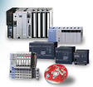
PLC 架構
Central Processor
EPROM
I/O Module
Expansion Port
Recorder or PC etc.

Slide 6
I/O Module – DC Input Module
Switch
RC Circuit
Photo Coupler
Filter
I/O
Port
.
.
.
LED Indicator
Switch
RC Circuit
DC
Input
Filter

Slide 7
I/O Module – AC Input Module
Switch
RC Circuit
Photo Coupler
Filter
I/O
Port
.
.
.
LED Indicator
Switch
RC Circuit
AC
Input
Filter

Slide 8
I/O Module – DC Output Module
Load
Absorber
I/O
Port
.
.
.
LED Indicator
Load
DC
Power
Filter

Slide 9
I/O Module – AC Output Module
Load
Load
LED Indicator
I/O
Port
Photo Coupler
I/O
Port
RV
.
.
.
Load
RV
AC
Power

Slide 10
I/O Module – Relay Control Module
LED Indicator
Load
I/O
Port
Reed Relay
.
.
.
Load
AC
DC
Power

Slide 11
PLC 主要故障問題分析
外接控制元件電感造成回衝電流
相關通訊設定錯誤
程序編譯錯誤

Slide 12
PLC 程序編譯 - STL
STL與組合語言架構相似, 以指令及變數進行邏輯控制, 例如
LD 10000
AND 10001
OUT 10100
表示Switch 10000及10001同時為ON狀態時, 輸出 10100 控制點為 ON

Slide 13
PLC 程序編譯 - LAD
LAD圖表示程序控制邏輯
結構類似程式設計之初規劃之Block Diagram
如下所示
10000
10001
10100

Slide 14
PLC 程序編譯 - FBD
FBD圖類似電子線路邏輯圖
設計Block Diagram
如下所示
10000
&
10100
10001

Slide 15
PLC 程序編譯選擇
應根據控制系統需求, 選擇適當的編譯法, 以避免控制程序錯誤
一般簡單開關ON/OFF紀錄,應以LAD圖編譯為主, 方便程序檢查
牽涉複雜邏輯控制者, 則應使用 FBD
對於PLC程序控制極為熟悉者, 可使用 STL, 程式便於攜帶及即時修正

Slide 16
PLC 程序編譯範例說明-1
And 控制
LD I0.0
A I0.1
= Q0.0
Q0.0
I0.0
I0.1
代表
I0.0 = 0 且 I0.1 = 0 則 Q0.0 = 0
I0.0 = 1 且 I0.1 = 0 則 Q0.0 = 0
I0.0 = 0 且 I0.1 = 1 則 Q0.0 = 0
I0.0 = 1 且 I0.1 = 1 則 Q0.0 = 1

Slide 17
PLC 程序編譯範例說明-2
Or 控制
I0.0
Q0.0
LD I0.0
O I0.1
= Q0.0
I0.1
代表
I0.0 = 0 且 I0.1 = 0 則 Q0.0 = 0
I0.0 = 1 且 I0.1 = 0 則 Q0.0 = 1
I0.0 = 0 且 I0.1 = 1 則 Q0.0 = 1
I0.0 = 1 且 I0.1 = 1 則 Q0.0 = 1

Slide 18
PLC 程序編譯範例說明-3
OLD控制
I0.0
I0.1
Q0.0
LD I0.0
A I0.1
LD I0.2
A I0.3
OLD
LD I0.4
A I0.5
OLD
= Q0.0
I0.2
I0.3
I0.4
I0.5
代表
I0.0 ~ I0.5 需全ON, Q0.0輸出為 1

Slide 19
PLC 程序編譯範例說明-4
ALD控制
LD I0.0
O I0.1
LD I0.2
O I0.3
ALD
LD I0.4
O I0.5
ALD
= Q0.0
I0.0
I0.2
I0.4
Q0.0
I0.1
I0.3
I0.5
代表
I0.0 ~ I0.5 任一為ON, Q0.0輸出為 1

Slide 20
PLC 程序編譯範例說明-5
MOV_B控制
SM0.0
MOV_B
EN
ENO
LD SM0.0
MOVB 25, VB10
25
IN
OUT
VB10
代表
將單精度整數25填入記憶體區塊VB10

Slide 21
PLC 程序編譯範例說明-6
MOV_W控制
SM0.0
MOV_W
EN
ENO
LD SM0.0
MOVW ABC, VW10
ABC
IN
OUT
VW10
代表
將字串ABC填入記憶體區塊VB10

Slide 22
PLC 程序編譯範例說明-7
MOV_D控制
SM0.0
MOV_D
EN
ENO
LD SM0.0
MOVW 65535, VD10
>65535
IN
OUT
VD10
代表
將雙精度整數填入記憶體區塊VD10

Slide 23
PLC 程序編譯範例說明-8
MOV_R控制
SM0.0
MOV_R
EN
ENO
LD SM0.0
MOVR 12.33, VD10
12.33
IN
OUT
VD10
代表
將雙精度數目附小數填入記憶體區塊VD10

Slide 24
PLC 程序編譯範例說明-9
PLC 程序編譯範例說明-9
PID 控制
SM0.0
PID
LD SM0.0
XORD AC0, AC0
MOVW AIW0, AC0
LDW>= AC0, 0
JMP 0
NOT
ORD 16#FFFF0000, AC0
LBL 0
DTR AC0, AC,0 //整數轉實數
EN
ENO
VB
TBL
Const 0 ~7
LOOP
代表
啟動PID 控制, 依照TBL所列迴路表以及Loop數, 進行控制

Slide 25
VAV 定風量控制
阻抗變化時, VAV 能自動 balance 控制
全壓
Resistance Curve Change
系統架構簡圖
PLC
Sensor
Fan Curve Adjust
VAV
Outlet Control
by
Damper
Free Inlet
風量
Keep Constant Air Flow Volume

Slide 26

恆溫控制
由室溫狀態, 使用PLC控制一隔熱空間至 10 degC 恆溫, 並用PLC紀錄其溼度變化
Radiation
H Sensor
T Sensor
T
TEC
W
PLC
Tdb
Cooling and dehumidifying

Slide 27
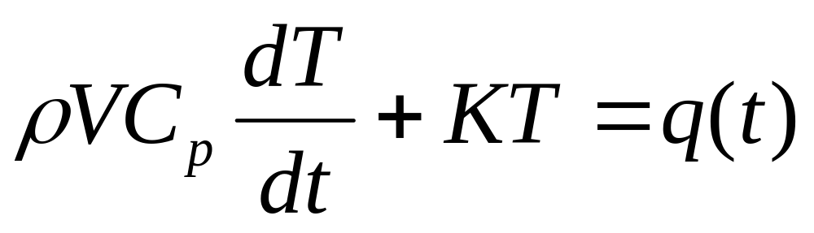
恆溫箱溫度控制
Temp: T
熱容慣性term
熱洩漏
加熱量控制
Control System

Slide 28
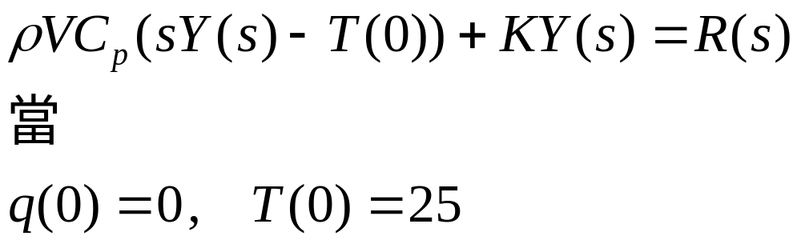
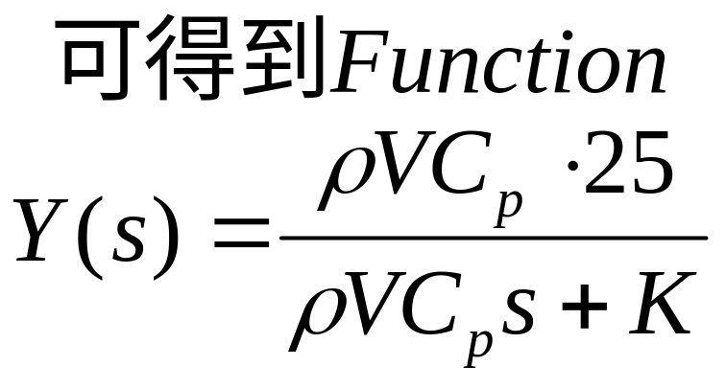
恆溫箱控制系統響應函數

Slide 29
恆溫箱控制系統開路模型
Y(S)
Temp in the oven
R(S)

Slide 30
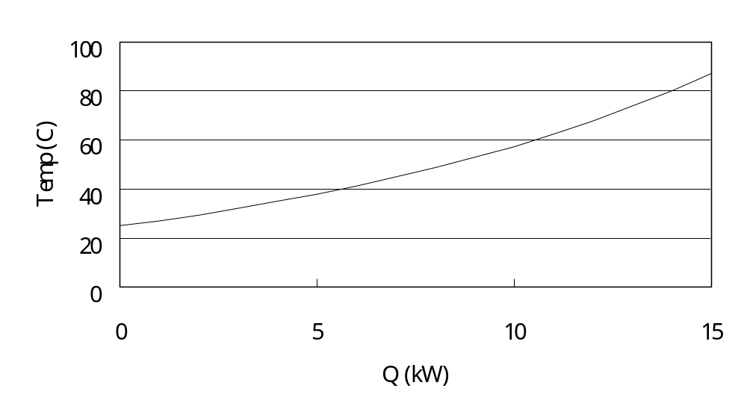
恆溫箱控制系統開路響應
設空調箱內容積為 1 m³, k = 0.01

Slide 31
恆溫箱控制系統閉路模型
Gc(S)
Y(S)
Temp in the oven
R(S)

Slide 32
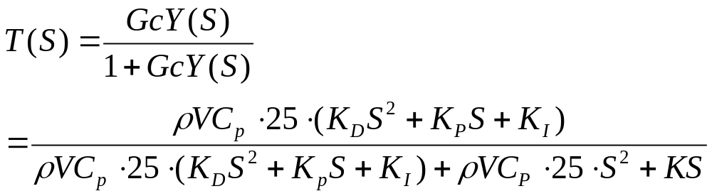
PID控制器加入後響應函數
其中分母為零的S點, 稱為系統極點
分子為零的點, 稱為系統零點,
為求控制穩定需加入Prefilter控制消除零點

Slide 33
Prefilter加入後系統閉路模型
Gp(S)
Gc(S)
Y(S)
Temp in the oven
R(S)

Slide 34
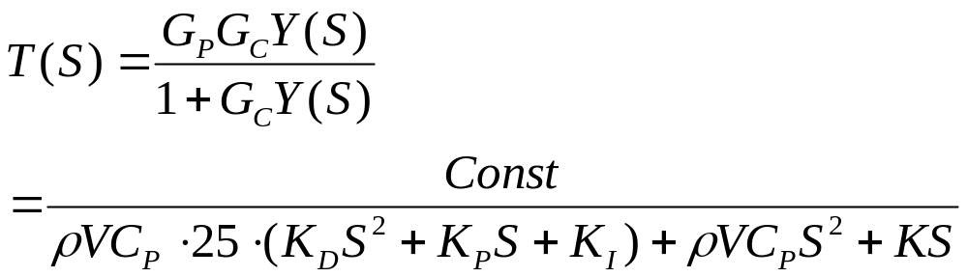
Prefilter加入後響應函數
消除零點已達成穩定控制

Slide 35
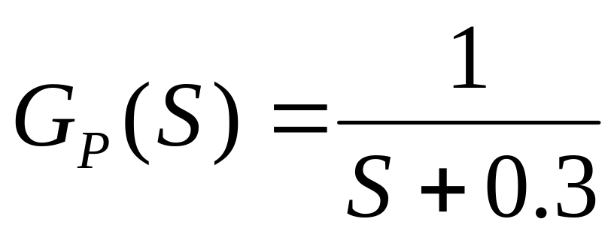
Prefilter響應函數
以習用之PI控制為例, KD = 0, Kp= 1, KI = 0.3

Slide 36
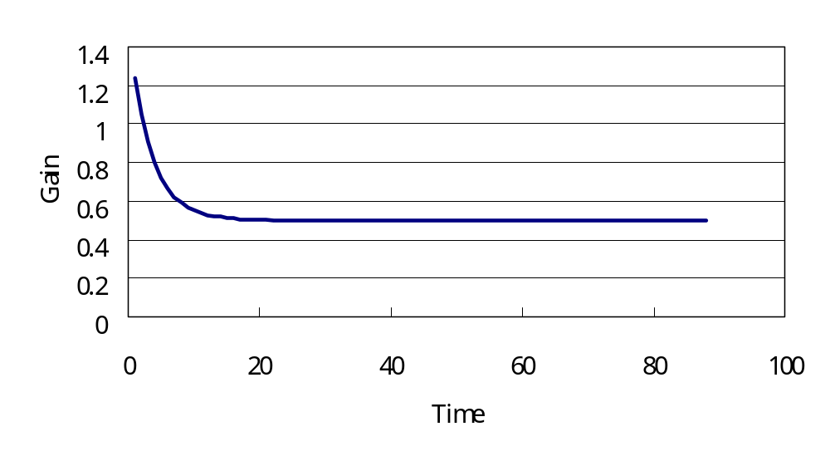
Prefilter真實反應
物理意義為何????

